Slide 1
小水獭和随机树（困难版）
前置知识：单调队列，二叉树的前序遍历
如果不知道什么是单调队列：
https://oi-wiki.org/ds/monotonous-queue/

Slide 2
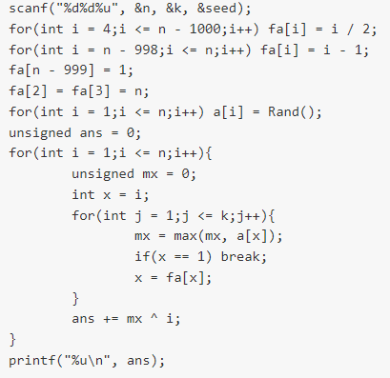
1
n-999
n-998
1000
...
n-1
n
2
3
4
5
6
7

Slide 3
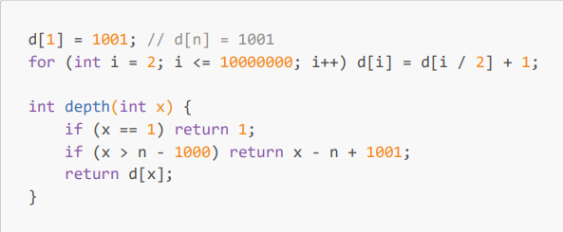
i
1
i*2
i*2+1
n-999
n-998
1000
i != 1 && i <= n - 1000
...
n-1
n
2
3
4
5
6
7

Slide 4
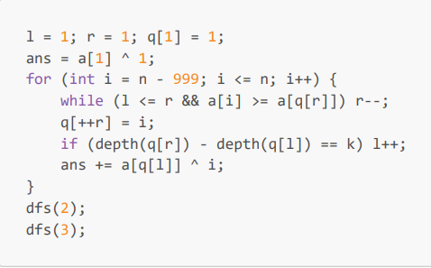
1
n-999
n-998
1000
...
n-1
n
消除兄弟节点之间的影响
当一个节点退出dfs后，恢复单调队列状态至该节点加入队列之前的状态
2
3
4
5
6
7

Slide 5
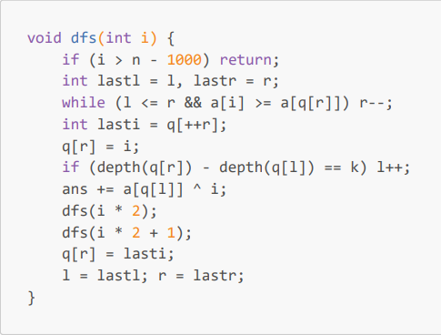
用数组实现的单调队列，每当一个新元素加入队列时，发生变化的是头尾指针，且可能有一个元素被覆盖
如果我们保存新元素加入队列之前的头尾指针，保存新元素加入队列时替换掉的元素，在该节点退出dfs后即可O(1)恢复队列

Slide 6
时间复杂度分析
每个节点加入队列的次数是1
每个节点被覆盖的次数最大是以该节点为根的树的叶节点数
最坏时间复杂度O(n(1000+logn))，数据随机直接卡过去了

